Slide 1
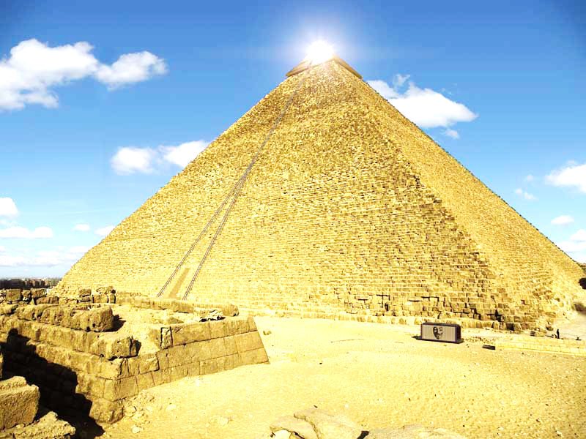
Piramide

Slide 2
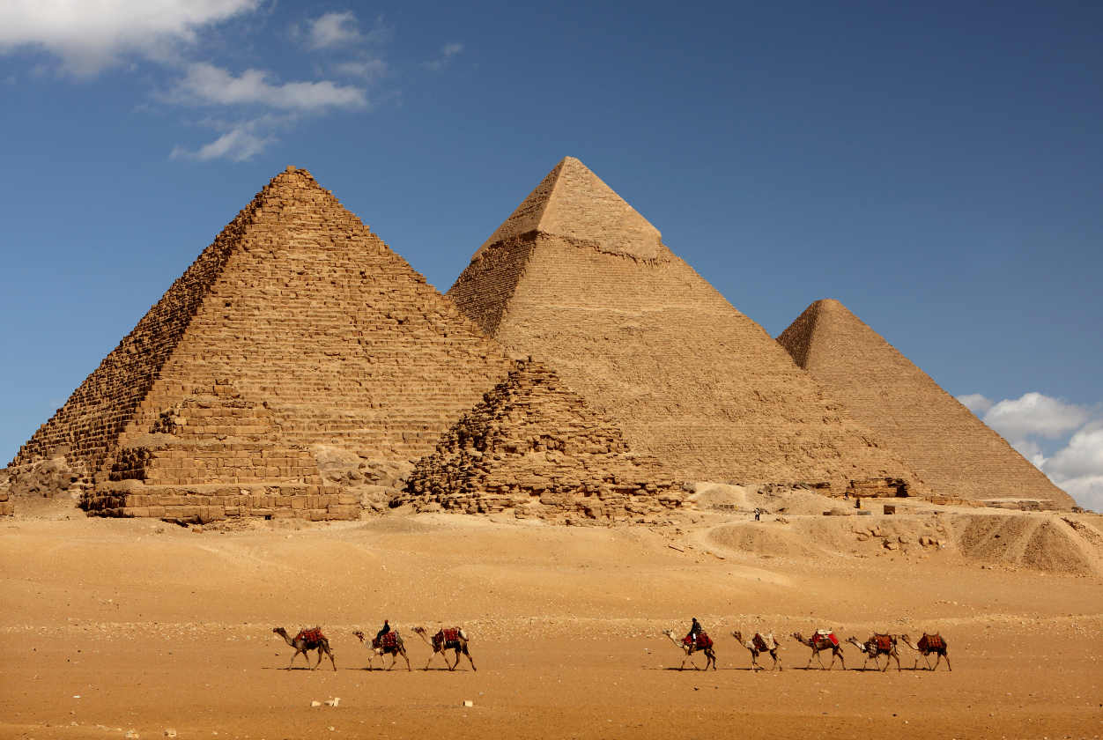
Sadržaj
Što su piramide?
Egipat
Srednja Amerika
Mezopotamija
Kina
Indija
Europa
Moderne piramide

Slide 3
Što su piramide?
najimpresivnije građevine Egipta
građene kao grobnice faraona
osnovni način sahranjivanja vladara
prve građevine ikada sagrađene samo slaganjem ogromnih kamenih blokova jednih na druge
početak građenja u 27st. pr. Kr.
u obliku geometrijskog tijela piramide

Slide 4
Egipat
piramide se u Egiptu kao oblik građevine razvila iz prizemne pravokutne grobnice
Keopsova piramida u Gizi je grobnica faraona Keopsa
najveća piramida u Egiptu nalazi se u Egiptu
piramida je bila visoka 150 metara

Slide 5
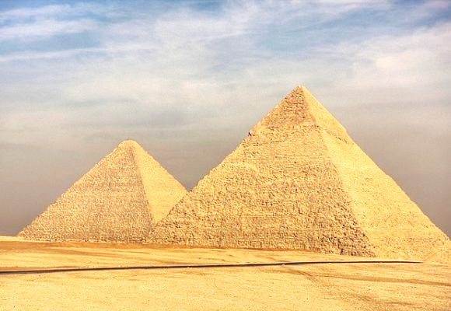
Piramide u Gizi

Slide 6
Srednja Amerika
piramida Chichen Itza u Meksiku
visoka je 24 metra
piramida sunca
grad Teotihuacan smjestio se blizu Mexico Cityja
piramida sunca je visoka 63 metara
građena je od platformi na četiri razine
vrh piramide je ravan

Slide 7
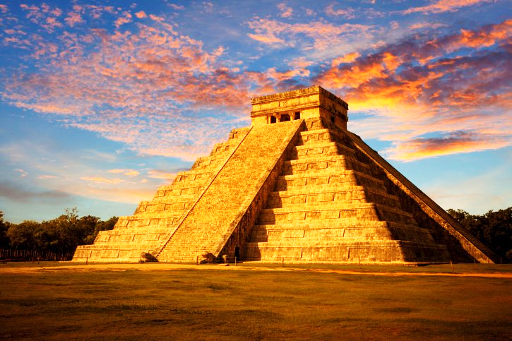
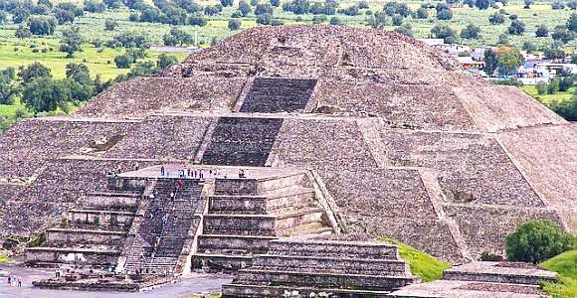
Chichen Itza i Piramida Sunca u Meksiku

Slide 8
Mezopotamija
Babilonska kula
priča nije izmišljena, već ima svoju povijesnu pozadinu
Piramida u obliku tornja
sagradio Hamurabi u 17. st. pr. Kr.
babilonska kula je visoka je 90 metara
ima 7 katova

Slide 9
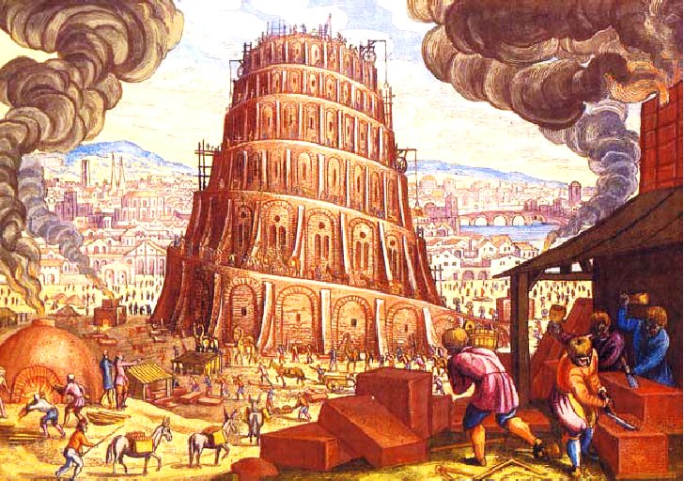
Babilonska kula u Mezopotamiji

Slide 10
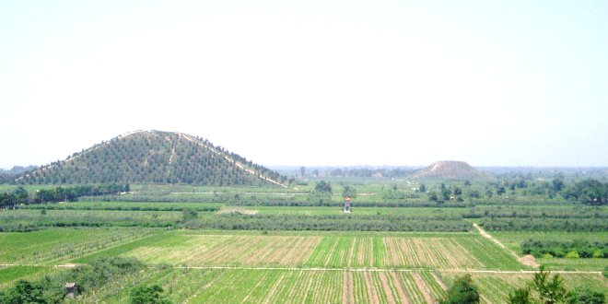
Kina
u gradu Xian nalazi se Bijela piramida
visoka je 300 metara
u okolini piramida postoje grobovi sa kosturima

Slide 11
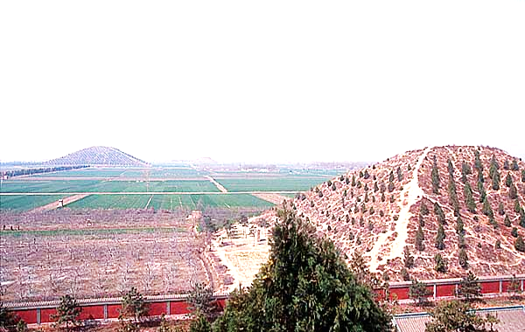
Bijela piramida u Kini

Slide 12
Indija
hramovi piramidalnog oblika postoje u južnoj Indiji,
izgrađene su za vrijeme dinastije Chola
hram Brihadisvara

Slide 13
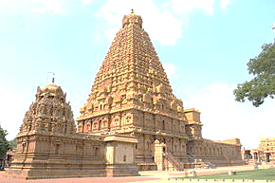
Hram Brihadisvara

Slide 14
Europa
hinduistički hram iz 11. stoljeća
u Rimu nalazi se Cestijeva piramida
piramida u Bosni i Hercegovini
Semir Osmanagić je otkrio piramidu koja se zapravo smatra prirodnim reljefnim oblikom u Visokom
to je zapravo ljudskom rukom sagrađena piramida koju je prekrila vegetacija

Slide 15
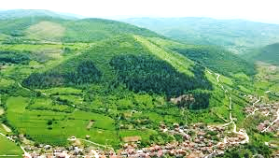
Piramida u Bosni i Hercegovini

Slide 16
Moderne piramide
primjer moderne piramide može se naći u Parizu, ispred muzeja Louvre
piramida s 32 kata u Memphisu izgrađena 1991. bila je košarkaška dvorana.
Walter Pyramid u Kaliforniji ima 18 katova
dvorana košarkaških i odbojkaških ekipa

Slide 17
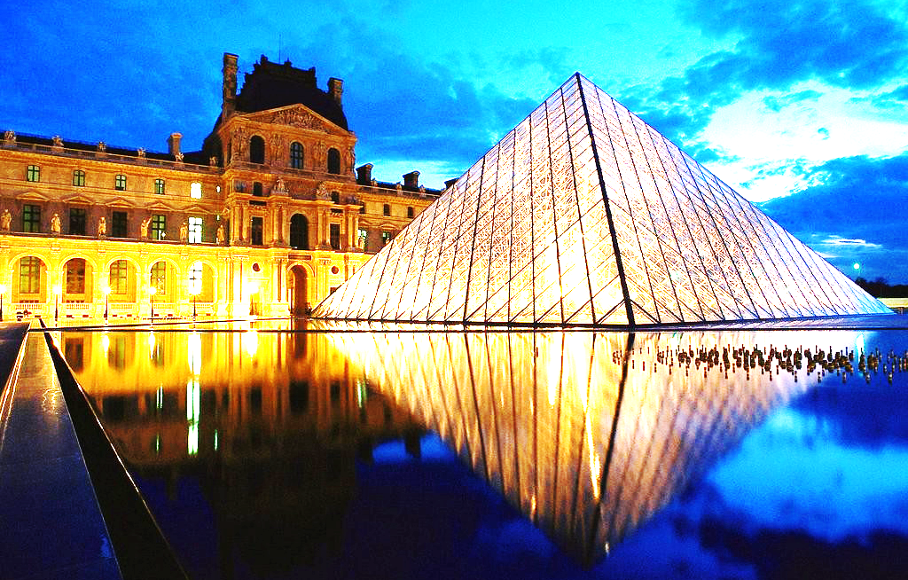
Piramida ispred muzeja Louvre

Slide 18
Pitanja za razred
1.Kakvog su oblika piramide?
2.Koja je najveća piramida u Egiptu?
3.Kako se zove piramida u Meksiku ravnoga vrha?
4.Koliko katova ima babilonska kula?
5.Kako se zove piramida u Kini?
6.Što je prekrilo piramidu u Bosni i Hercegovini?
7.Koliko katova ima piramida u Kaliforniji?

Slide 19
Literatura
https://bs.wikipedia.org/wiki/Bosanske_piramide
https://hr.wikipedia.org/wiki/Babilonska_kula
https://hr.wikipedia.org/wiki/Piramida_(arhitektura)
http://ce-4.forumotion.com/t8-kakvu-tajnu-skrivaju-kineske-piramide
https://hr.wikipedia.org/wiki/Keopsova_piramida

Slide 20
HVALA NA PAŽNJI !

